Slide 1
Triukšmas mokykloje
Sandra Juknaitė,
10 klasė, Šimkaičių Jono Žemaičio pagrindinė mokykla
Darbo vadovė Asta Tautkienė
2024

Slide 2
Turinys
Triukšmo apibrėžimas
Garso apibrėžimas
Triukšmo šaltiniai
Triukšmo kilmė
Specifinis triukšmo poveikis žmogaus organizmui
Nespecifinis triukšmo poveikis žmogaus organizmui
Tyrimo pagrindimas
Tyrimo objektas ir tikslas
Hipotezė

Slide 3
Turinys
Tyrimas anketinės apklausos pagalba
Tyrimo anketinės apklausos pagalba rezultatai
Tyrimo garso lygio matuoklio pagalba rezultatai
Moksleivių anketinių apklausų ir garso matuoklio rezultatų lyginamoji analizė
Išvados
Rekomendacijos
Pasitikrinkite
Atsakymai

Slide 4
Triukšmo apibrėžimas
Triukšmu vadinamos įvairaus stiprumo ir dažnio žmogaus ausies girdimo garso bangos, galinčios sukelti sveikatos sutrikimus.

Slide 5
Triukšmo apibrėžimas
Pagal pobūdį triukšmas skiriamas į pastovų ir nepastovų. Triukšmas laikomas pastoviu, jeigu garso slėgio pokytis per 30 min. neviršija 5 dBA.

Slide 6
Garso apibrėžimas
Garsas – tai tamprūs svyravimai, sukeliantys oro aplinkoje slėgio pokyčius. Slėgio pokytis vadinamas garso slėgiu. Fizikiniu požiūriu garsą nusako:
bangų sklidimo greitis,
garso intensyvumas,
garso slėgis,
bangų sklidimo dažnis ir kt.

Slide 7
Garso apibrėžimas
Žmogus girdi garsus, kurių dažnis yra nuo 16 iki 20 000 Hz. Mažesnio dažnio garsai vadinami infragarsu, didesnio – ultragarsu. Girdimumas priklauso ne tik nuo dažnio, bet ir nuo garso slėgio. Mažiausias garso slėgis, kurį žmogus suvokia kaip garsą esant 1000 Hz dažniui, vadinamas pradine girdimumo liga.

Slide 8
Garso apibrėžimas
Atsižvelgiant į tai, kad žmogaus ausis reaguoja ne į absoliutinį, bet į santykinį garso slėgio pasikeitimą, garsas išreiškiamas santykiniu dydžiu – garso slėgio lygiu. Jo matavimo vienetas – decibelas (dB).

Slide 9
Triukšmo šaltiniai
Triukšmo šaltiniu gali būti bet koks reiškinys, sukeliantis vietinius slėgio pokyčius arba mechaninius virpesius tamprioje aplinkoje. Paskutiniu metu triukšmas pasidarė vienas iš labiausiai pavojingų veiksnių.

Slide 10
Triukšmo šaltiniai
Ilgalaikis triukšmo poveikis kenkia ne tik mūsų klausai, bet sukelia ir nervinę įtampą, neigiamai veikia savijautą, mažėja judesių sparta ir tikslumas, sulėtėja mąstymas, krenta darbo našumas.

Slide 11
Triukšmo kilmė
Pagal kilmę triukšmas būna:
Mechaninis – virpantys veikiančių mechanizmų mazgai.
Elektrinis – elektros mechaniniai įrenginių dalių virpesiai, atsirandantys dėl elektromagnetinių laukų pokyčio.
Aerodinaminis ir hidrodinaminis – kyla dėl dideliu greičiu judančių dujų ar skysčių srautų, arba kūnams judant dujose arba skysčiuose.
Smūginis – atsiranda vykstant technologiniam procesui.
Sprogimo impulsinis – vidaus degimo variklių darbas.

Slide 12
Specifinis triukšmo poveikis organizmui
Triukšmo poveikį organizmui galima suskirstyti į specifinį ir nespecifinį.
Specifinis poveikis žmogaus organizmui:
akustinė trauma,
klausos nuovargis,
profesinis kurtumas.

Slide 13
Nespecifinis triukšmo poveikis organizmui
Dėl nespecifinio triukšmo poveikio organizmui labiausiai veikiama centrinė nervų sistema, todėl atsiranda funkcinių centrinės bei vegetacinės nervų sistemos sutrikimų:
galvos skausmai,
svaigimas,
blogėja dėmesys, atmintis ir darbingumas,
sutrinka miegas,
vystosi neurozės.

Slide 14
Tyrimas

Slide 15
Tyrimo pagrindimas
Šis tyrimas grindžiamas tiek moksliniais tyrimais, tiek empiriniais duomenimis apie triukšmą mokykloje. Moksliniai tyrimai parodė, kad triukšmas mokykloje gali turėti įvairių neigiamų padarinių. Empiriniai tyrimai atliekami naudojant tyrimo metodus, kurie padės tiksliau įvertinti triukšmo problemą ir parengti rekomendacijas jos mažinimui.

Slide 16
Tyrimo objektas ir tikslas
Tyrimo objektas: Jurbarko r. Šimkaičių Jono Žemaičio pagrindinė mokykla ir jos 4, 5, 6, 7, 8 ir 10 klasių mokiniai
Tyrimo tikslas:
Šio tyrimo tikslas yra nustatyti ir paanalizuoti triukšmo lygį mokykloje, atskleisti jo priežastis, įvertinti jo poveikį ir pasiūlyti efektyvias priemones triukšmo mažinimui mokyklose.

Slide 17
Hipotezė
Mokyklose vykstantis triukšmas turi neigiamą poveikį mokymosi procesui, koncentracijai, emocinei sveikatai ir bendruomenei. Tačiau efektyviai taikant triukšmo mažinimo priemones, galima pagerinti mokymosi sąlygas, sumažinti neigiamus triukšmo poveikius ir padidinti bendruomenės gerovę.

Slide 18
Anketinė apklausa
Anketinė apklausa. Apklausai buvo naudojama anoniminė anketa, sudaryta iš 11 klausimų. Tyrimas vyko pamokų ir pertraukų metu. Kiekvienoje klasėje buvo išdalintos 5 anketos, moksleiviams paaiškinama, kaip jas užpildyti. Po pamokos ar pertraukos anketos buvo surinktos.

Slide 19
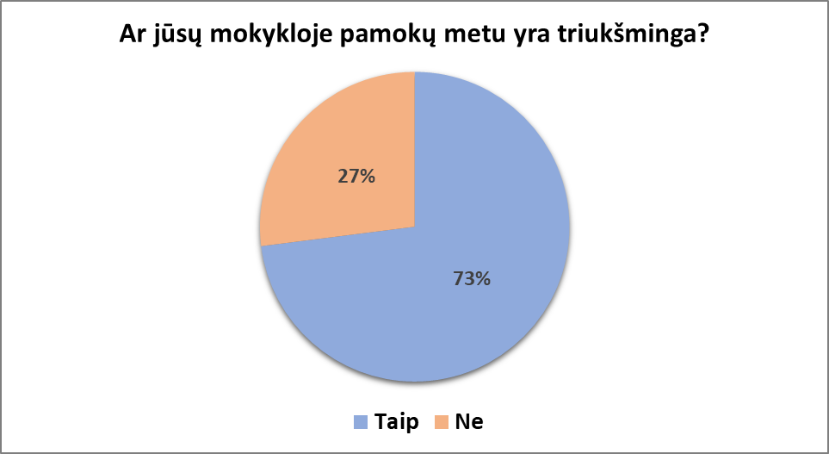
Anketinės apklausos rezultatai
Didžioji dalis (73 proc.) apklaustų moksleivių mano, kad jų lankomoje mokykloje triukšminga, o 27 proc. – atsakė neigiamai.

Slide 20
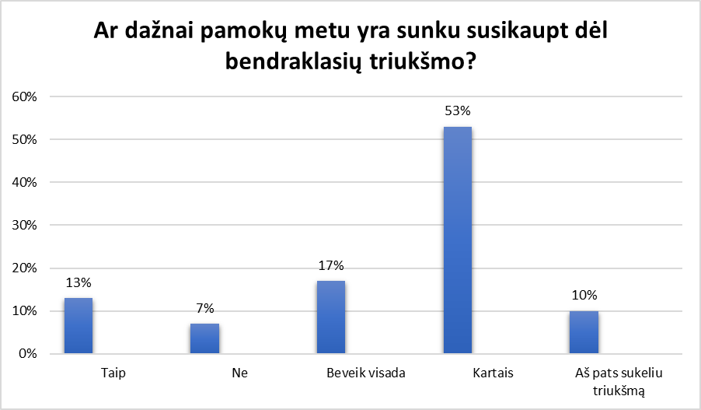
Anketinės apklausos rezultatai
Didžiausia dalis 53 proc. mokinių mano, kad kartais pamokų metu yra sunku susikaupt dėl bendraklasių triukšmo, 17 proc. mano, kad beveik visada yra sunku susikaupti, likusieji tam nepritaria.

Slide 21
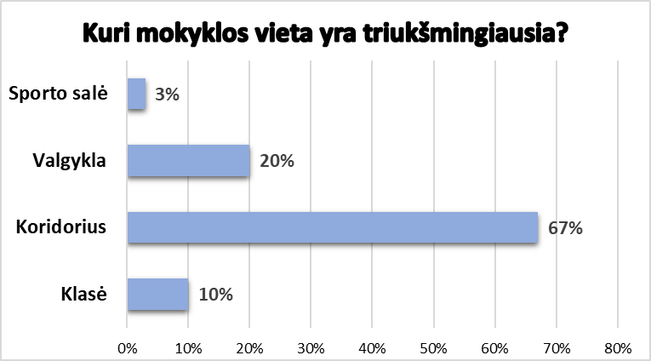
Anketinės apklausos rezultatai
Tyrimo rezultatai rodo, kad didžioji dalis (67 proc.) moksleivių triukšmingiausia vieta mokykloje nurodė esant koridorių. 20 proc. respondentų galvoja, kad triukšmingiausia yra valgykloje.

Slide 22
Anketinės apklausos rezultatai
Netgi 83 proc. mokinių mano, kad mokyklos skambutis nekelia daug triukšmo, tik 17 proc. tam nepritaria.

Slide 23
Anketinės apklausos rezultatai
57 proc. mokinių mano, kad mokykloje turėtų būti kambariukas skirtas tyliai paruošti namų darbus ar pavalgyti, 33 proc. mano, kad galbūt reikėtų tokio kambariuko, o likę 10 proc. mano, kad tokio kambariuko nereikia.

Slide 24
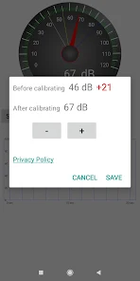
Triukšmo tyrimas garso lygio matuokliu

Slide 25
Tyrimo garso lygio matuokliu rezultatai
Triukšmingiausią vietą mokykloje galima laikyti valgyklą, nes matuojant triukšmomačiu nustatytas 75 dB ir 68 dB triukšmingumas. Antra vieta pagal triukšmingumą galima laikyti pirmo aukšto foje, ten triukšmomatis parodė 73 dB. Ramiausia vieta mokykloje yra biblioteka, matavimo metu ten buvo 32 dB triukšmingumas

Slide 26
Tyrimo garso lygio matuokliu rezultatai

Slide 27
Tyrimo garso lygio matuokliu rezultatai
Triukšmingiausią pamoką galima laikyti matematiką, nes matuojant triukšmomačiu nustatytas net 54 dB triukšmingumas, antra vieta pagal triukšmingumą yra anglų kalba, joje užfiksuotas 53 dB garsas. Tyliausia pamoka yra istorija (44 dB) ir lietuvių kalba (46 dB.)

Slide 28
Tyrimo garso lygio matuokliu rezultatai

Slide 29
Moksleivių anketinių apklausų ir tyrimo garso matuokliu rezultatų lyginamoji analizė
Lyginant anketinės apklausos ir triukšmingumo lygio mokykloje matavimą triukšmomačio pagalba pastebėta, kad rezultatai atitiko. Garso lygio matuoklio pagalba nustatyta, kad triukšmingiausia mokykloje yra foje (73dB - 65dB) (pertraukų metu) ir valgykloje (75dB) (per pirmąją ilgąją pertrauką.)

Slide 30
Moksleivių anketinių apklausų ir garso matuoklio rezultatų lyginamoji analizė
Mažiausias triukšmingumas tiek pamokų, tiek pertraukų metu buvo nustatytas bibliotekoje (32dB) ir foje (35dB - 37dB) (atostogų metu.) Analizuojant anketinius duomenis didžioji dalis (73 proc.) moksleivių nurodė, kad mokykloje pamokų metu yra triukšminga. Remiantis garso matuoklio rezultatu triukšmingiausios pamokos yra matematika (54dB) ir anglų kalba (53dB.)

Slide 31
Išvados
Triukšmingiausios mokykloje vietos yra pirmo aukšto foje ir koridorius (73dB) bei valgykla (75dB).
Pirmo aukšto foje (atostogų metu) nustatytas 35 dB garsas, o antro aukšto foje (atostogų metu) nustatytas 37 dB garsas. Darbo dienomis pirmo aukšto foje užfiksuotas 73 dB triukšmas, o antro aukšto foje 65 dB triukšmas. Valgykloje, vienoje iš triukšmingiausių mokyklos vietų, per pirmąją ilgąją pertrauką nustatytas 75 dB triukšmas, o per antrąją ilgąją pertrauką, šiek tiek mažesnis 68 dB triukšmas.

Slide 32
Rekomendacijos
Mažinant triukšmą mokykloje galima pasitelkti kelias veiksmingas strategijas. Štai keletas rekomendacijų:
Taisyklės ir švietimas: įvesti aiškias taisykles dėl triukšmo lygio įvairiose mokyklos vietose. Organizuoti mokymus mokiniams ir mokytojams apie triukšmo poveikį ir būtinybę jį mažinti.

Slide 33
Rekomendacijos
Tylos zonos: sukurti tylos zonas, kuriose būtų griežtai laikomasi tylos, pavyzdžiui bibliotekose ar foje. Ženklinti šias zonas aiškiais ženklais ir užtikrinti taisyklių laikymąsi.
Architektūriniai sprendimai: projektuojant naujas mokyklos pastato dalis arba renovuojant senas, atsižvelgti į akustines savybes. Įrengti atskirus mažesnius kabinetus individualiam darbui ar mažoms grupėms.

Slide 34
PASITIKRINKITE!

Slide 35
1. Ar triukšmas gali sukelti sveikatos sutrikimus?
Taip
Ne
Nežinau

Slide 36
2. Triukšmas skirstomas į:
Garsų ir tylų
Pastovų nepastovų
Pastovų ir pastovesnį

Slide 37
3. Slėgio pokyčiu vadinamas:
Garso intensyvumas
Garso slėgis
Garso svyravimas

Slide 38
4. Kaip vadinamas garsų dažnis mažesnis už 16Hz?
Ultragarsas
Savo pavadinimo neturi
Infragarsas

Slide 39
5. Koks yra garso slėgio lygio matavimo vienetas?
dB
Hz
Pa

Slide 40
6. Pagal kilmę triukšmas gali būti:
Mechaninis, elektroninis
Smūgiuojamasis ir elektrinis
Aerodinaminis ir hidrodinaminis

Slide 41
7. Triukšmo poveikį organizmui suskirstome į:
Specifinį ir specialųjį
Specifinį ir nespecifinį
Nespecifinį ir neoficialųjį

Slide 42
8. Kuri vieta mokykloje yra triukšmingiausia?
Valgykla
Klasė
Sporto salė

Slide 43
9. Kuri pamoka yra triukšmingiausia?
Istorija
Fizika
Matematika

Slide 44
10. Kuri mokyklos vieta yra mažiausiai triukšminga?
Mokytojų kambarys
Mokyklos kiemas
Biblioteka

Slide 45
ATSAKYMAI!
A
B
B
C
A
C
B
A
C
C

Slide 46
Ačiū, kad žiūrėjot!

